Slide 1
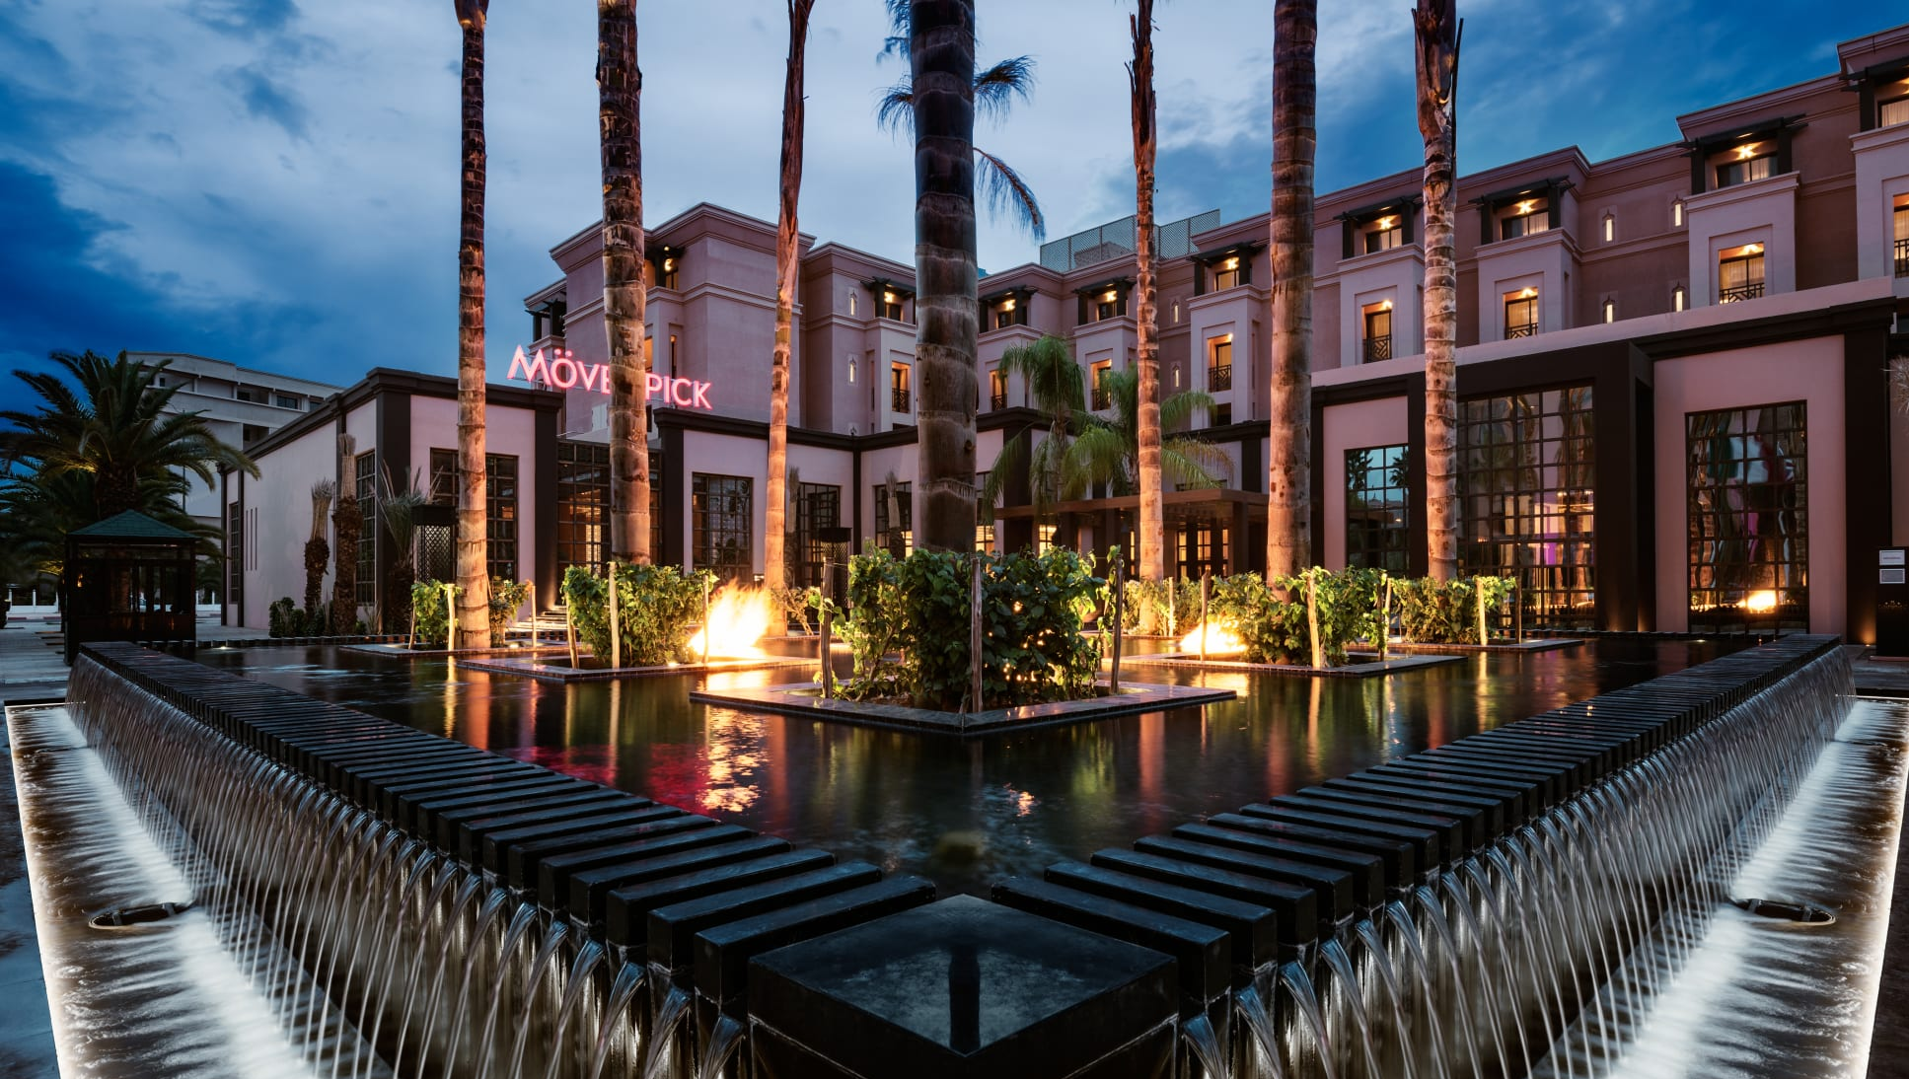

Slide 2
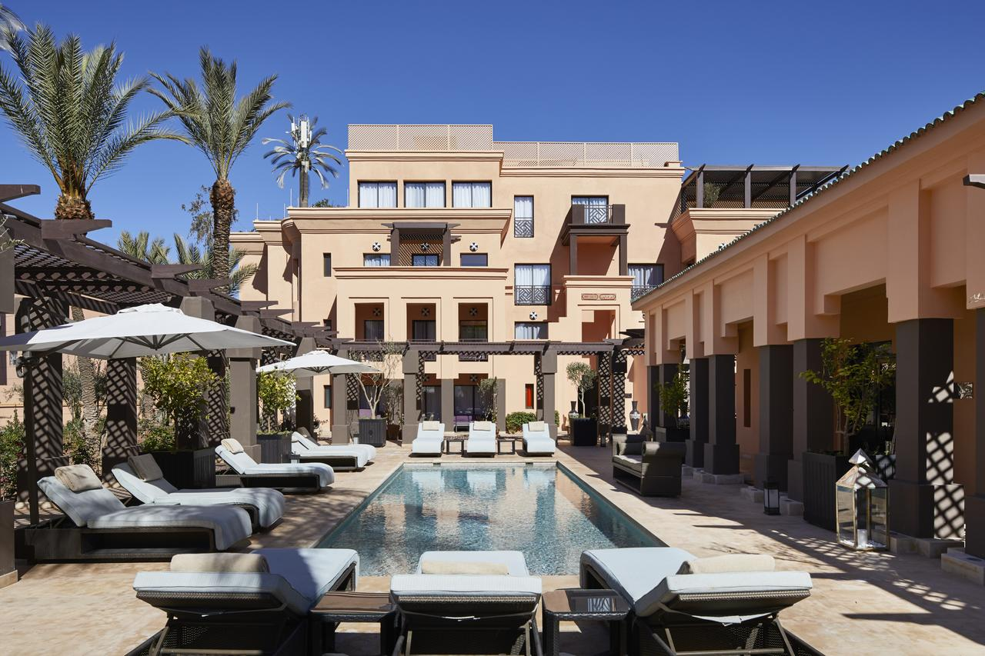
En pleno corazón de Marrakech, en el distrito del famoso Hivernage, a tan solo 4km del aeropuerto y 10 minutos de La Medina, se alza este majestuoso hotel de 503 habitaciones.
Este hotel se inspira en Ahmed Al Mansour Eddahbi, sultán de la dinastía de Saadi, que propulsó a Marrakech a nuevas alturas culturales.
503 HABITACIONES

Slide 3
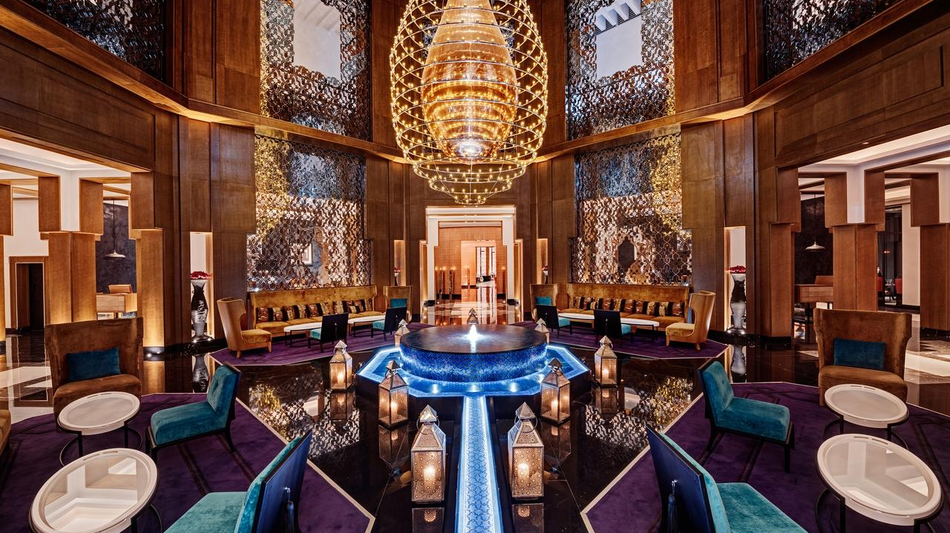

Slide 4
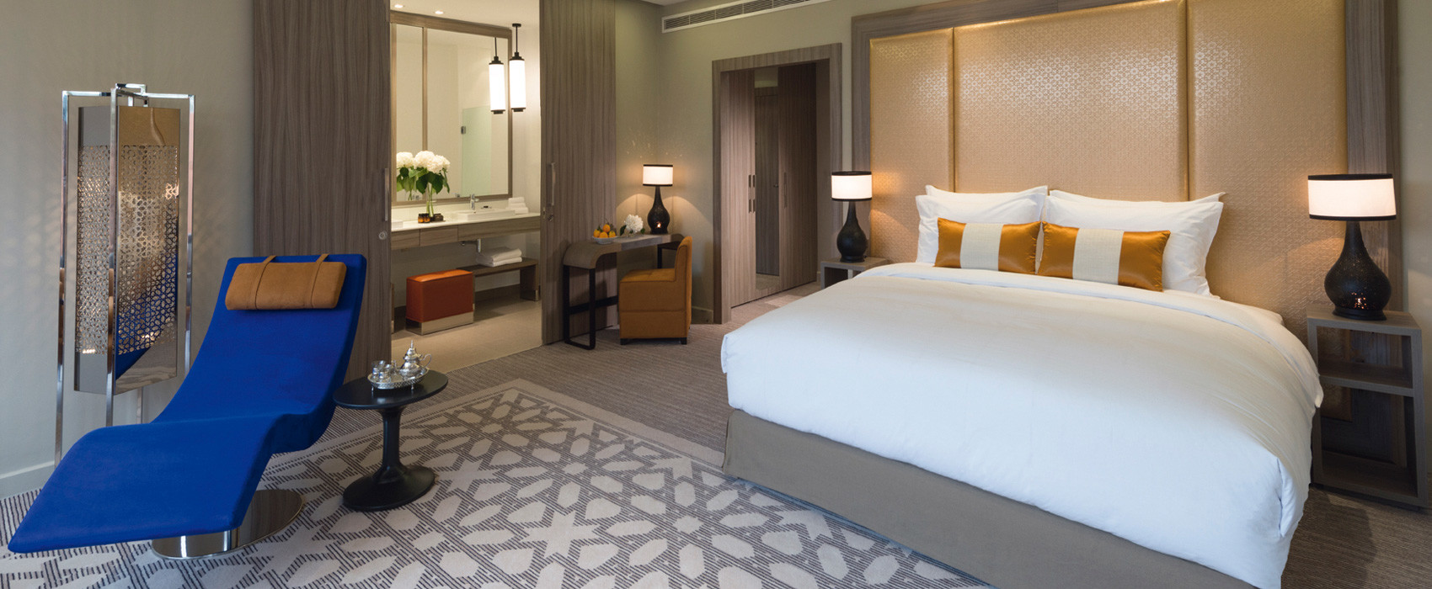
Disfruta de una agradable estancia en una de las 503 habitaciones con televisión LCD.
Mantén el contacto con los tuyos gracias a la conexión a Internet wifi gratis.
Entre las comodidades, se incluyen teléfono y caja fuerte, además de un servicio de limpieza disponible todos los días.
503 HABITACIONES

Slide 5
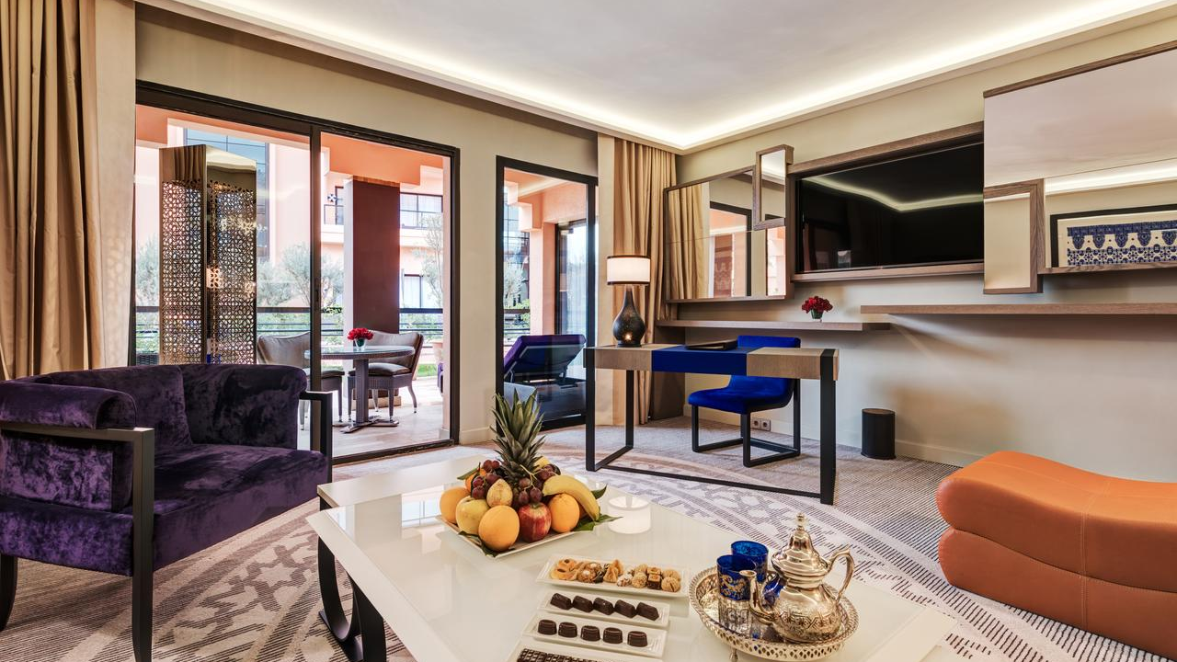

Slide 6
